Slide 1
Ventilazione
meccanica controllata
1°vmc nel sistema bitubo residenziale
2°vmc nel sistema radiante residenziale
3°vmc nel sistema commerciale
4°vmc nell’industria
5° vmc decentrata

Slide 2
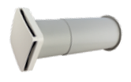

Macchina TIEMME EOLO 01-02
in versione elettronica
Il dispositivo di VMC decentralizzata che
evidenziamo in figura , è utilizzato per
aerare gli ambienti, scambiando l’aria in-
terna con quella fresca esterna dove sus-
sistono difficoltà tecniche per le installa-
zioni delle VMC classiche a soffitto e a basamento
Riguardano soluzioni per ambienti tipo:
.-laboratori manifatturieri,
.-commerciale al minuto
.-nelle abitazioni
.-nelle case popolari in ristrutturazione
.-scuole e istituti

Slide 3
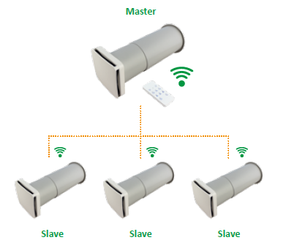
Macchina TIEMME EOLO 01-02
in versione elettronica
con sensori inseriti sul gruppo master
Principio di funzionamento
Le macchine TIEMME EOLO 01-02 in versione elettronica sono gestite da telecomando re-moto con funzionamento in radiofrequenza.
Il telecomando permette la selezione del re-
gime di velocità della ventilazione e la sele-zione della modalità di funzionamento tra sola estrazione, sola immissione o ciclo auto-
matico per il recupero del calore.
E’ possibile selezionare la modalità di funzio-
namento a sensori per la gestione automatica della ventilazione e la gestione automatica del
tempo di ciclo per ottimizzare l’efficienza del recupero di calore
Combinazioni: 1 master + max 15 slave
Collegamento unità con rete wireless

Slide 4
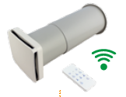
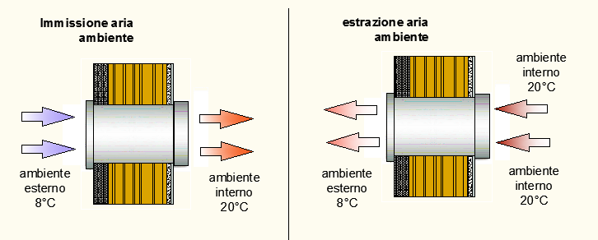
CICLO (modalità funzionamento, svincolato dalla velocità).
manuale: IN= sola immissione, OUT=sola estrazione.
AUTOMATICO con sensori posti sul corpo macchina:
- Sensore T (esterna) su unità master, regola attivazione ciclica
estrazione/immissione aria per tutte le unità (inversione ciclo), con cicli
regolabili (35 ÷ 200 sec).
- Sensore U.R. su master e slave = velocità MAX, si svincola da velocità
nominale.
Sensore LUCE su master e slave = velocità MIN, si svincola da velocità
nominale.
notturno SLEEP: portata minima/mantenimento.

Slide 5
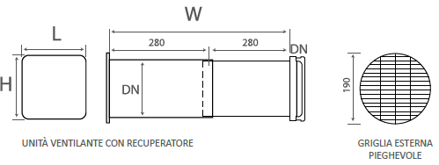
EOLO:
• Struttura:
.-monoblocco telescopico realizzata con plastiche in ABS antistatico, ad alta resistenza,
anti UV, in sezioni accoppiate facilmente installabili ed ispezionabili;
.-griglia frontale interna (dim. 180x180 mm);
.-griglia esterna pieghevole (dn 190 mm) per il montaggio sia dall'interno che
dall'esterno.

Slide 6
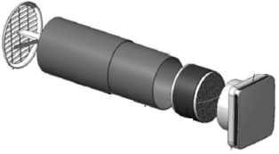
VMC decentralizzata :
EOLO 1 portata 8…24 m3/h
EOLO 2 portata 15…50 m3/h
IL COSTRUTTIVO:
Calotta interna con griglia passaggio aria a filtro antistatico Classe G3
Ventilatore assiale Brushless bidirezionale
Scambiatore di calore ceramico
Calotta telescopica per adattamento alla parete per una lunghezza 28..55 cm
Griglia esterna antinsetti
2
5
4
3
1
Il filtro, lavorando sia nella fase espulsione che nella fase immissione dell’aria nell’ambiente è del tipo antistatico, intrappola di conseguenza le micro impurità di passaggio a garanzia che le stesse con vengano nuovamente introdotte nell’ambiente

Slide 7
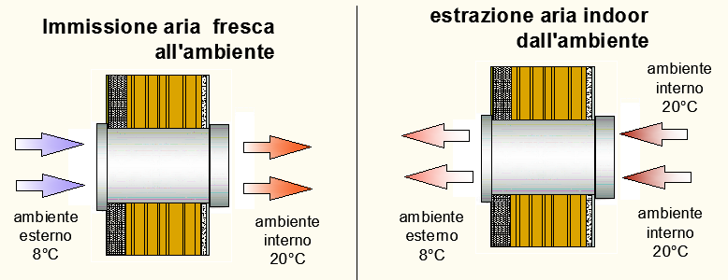
2 .-Scambiatore di calore:
.- ceramico con funzionamento rigenerativo a flusso alternato;
. ̵ alta efficienza di scambio, basse perdite di carico.
3
L’apparecchiatura applicata alla parete come evidenziata nella Fig.1 presenta le seguenti funzioni:
.-L’aria interna viene aspirata entro la VMC e spinta verso l’esterno dell’edificio.
.-Uno scambiatore ceramico ne assorbe il calore restituendolo all’aria che viene
successivamente immessa all’ambiente.
In questo duplice passaggio attraverso lo scambiatore ceramico si ottiene un recupero del calore del 80%

Slide 8
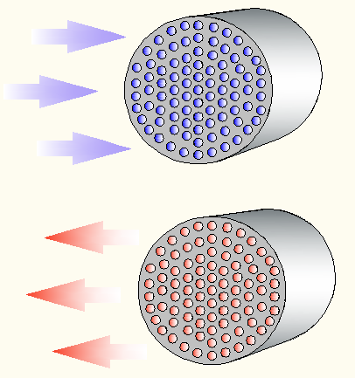
3
2 .-Scambiatore di calore:
Lo scambiatore di calore ceramico è a doppio flusso con l’estrazione dell’aria ambiente nel assorbe la quasi totalità restituendo la po-
tenzialità termica nella fase di immissione dell’aria esterna all’ambiente
Con detta funzionalità si recupera energia termica sia in inverno, in presenza di riscalda-
mento, sia in estate in condizioni di raffresca-
mento.
Il sistema riduce le allergie dovute a concen-
trazioni di pollini, batteri e polveri inquinanti che vengono filtrati e protegge dalle muffe, in ambienti chiusi con una percentuale di umidità elevata.
Il recuperatore ceramico al Carburo di Silicio, evidenziato in figura, è una ceramica tecnica ad elevata conduttività termica

Slide 9
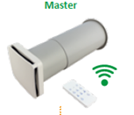
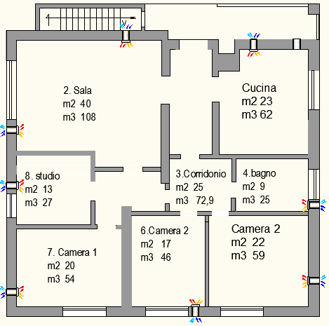
Un esempio d’installazione della VMC decentralizzata EOLO 2 applicata negli ambienti con funzioni indipendenti tra di loro, programmati per tempi di aspirazione ed espulsione a misura delle necessità imposte dall’utenza
Nota: nel locale cucina per coerenza alla normativa UNI 7129 verrà eseguita
comunque l’apertura di aerazione naturale per impianti gas

Slide 10
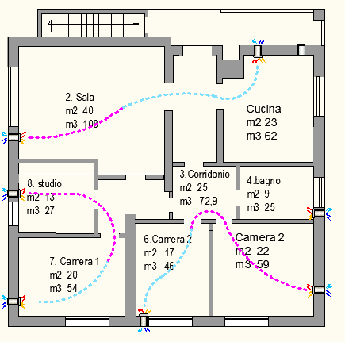
Si riprende il medesimo apparta-mento con VMC decentrate, interco-
municanti tra di loro con ciclicità d’intervento programmate dove: una VMC aspira e la seconda ad essa col-
legata nel sistema a onde radio
espelle l’aria dalla dagli ambienti.
Ne segue l’inversione del ciclo per
tempi programmati da remoto.
In relazione all’ampiezza delle volu-
metrie degli ambienti, verrà inserita la EOLO1 :VMC per portate 6-12- 18 m3/h con riduzione a 5m3/h nel periodo notturno; in alternativa, la EOLO2 , VMC per portate 12-20-38 m3/h con riduzione nel periodo notturno a 10 m3/h-

Slide 11
TESTO DI CAPITOLATO
Unità di ventilazione per VMC decentralizzata con recupero di calore ad altissimo rendimento (fino a > 90%) per installazione orizzontale passante a parete.
Soluzione ideale per la ventilazione negli edifici residenziali e appartamenti condominiali a basso fabbisogno energetico.
ELETTRONICA \ Unità MASTER:
.- Alimentazione 1~230V/50Hz (alimentatore a bordo apparecchiatura).
.- Visualizzazione stati e pulsanti comandi (tasti a sfioro/serigrafia) su telecomando
di serie
.- abbinabile fino ad 16 unità slave per distanze max di 10 m
Unità SLAVE:
.- Direzione flusso: configurabile come unità MASTER o opposto indipendente -
mente dai sensori.
.- Funzionamento tramite radiocomando anche a parecchie decine di metri da
unità master.
.- Solo alimentazione elettrica, non sono richiesti cablaggi per le sonde.

Slide 12
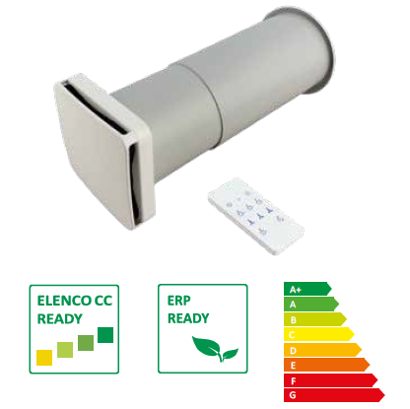
Si ringrazia per l’attenzione
Classe energetica

